Slide 1
股期近遠月策略

Slide 2
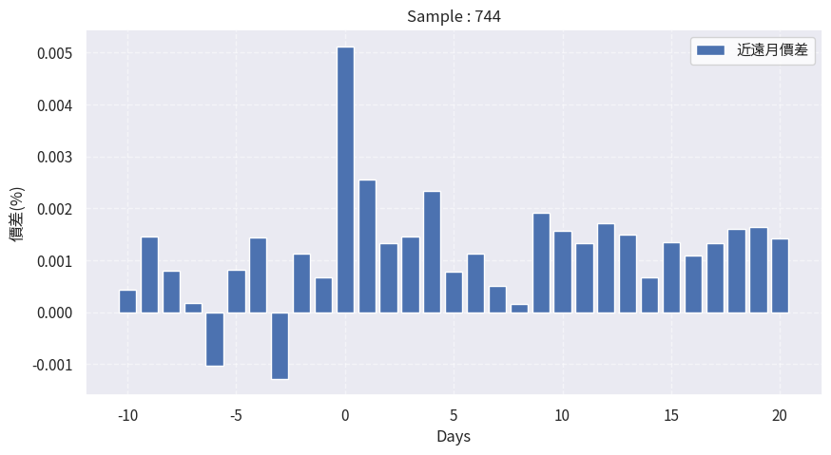
近月 – 遠月的差異

Slide 3
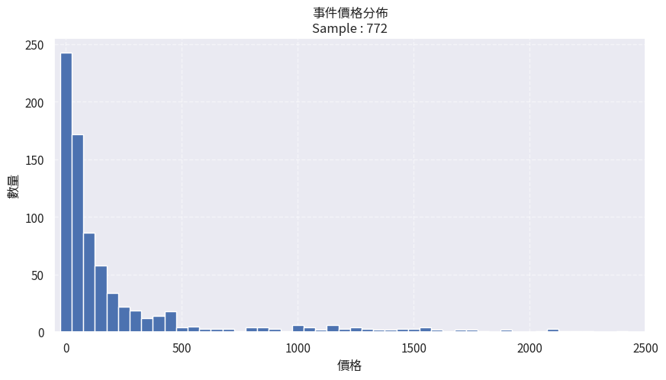

Slide 4
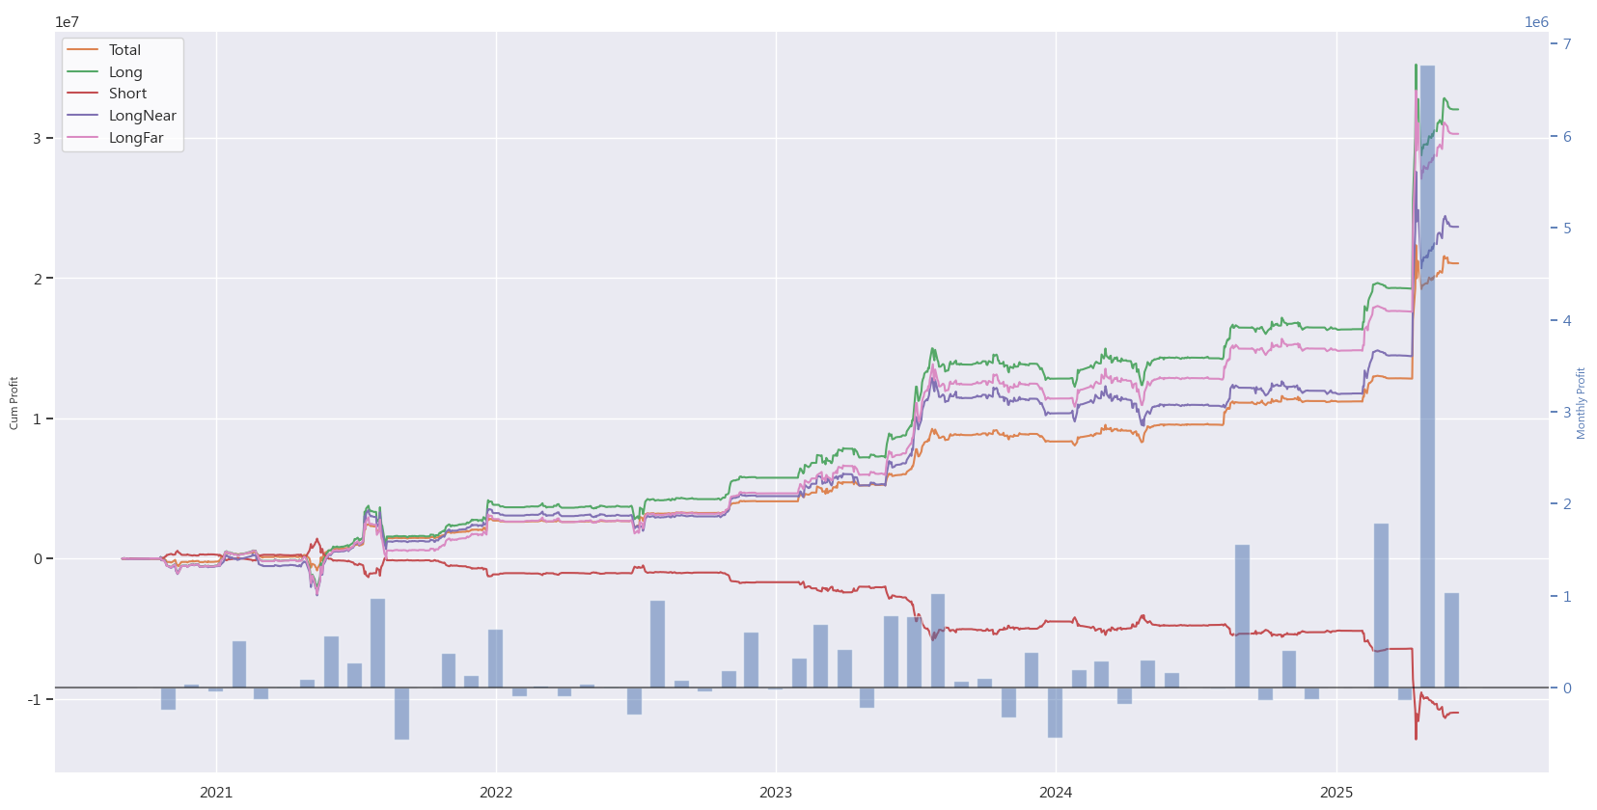
當遇到現股漲停則當日收盤價買進持有7日 (未包含計算是否能成交)
手續費 : 12/口

Slide 5
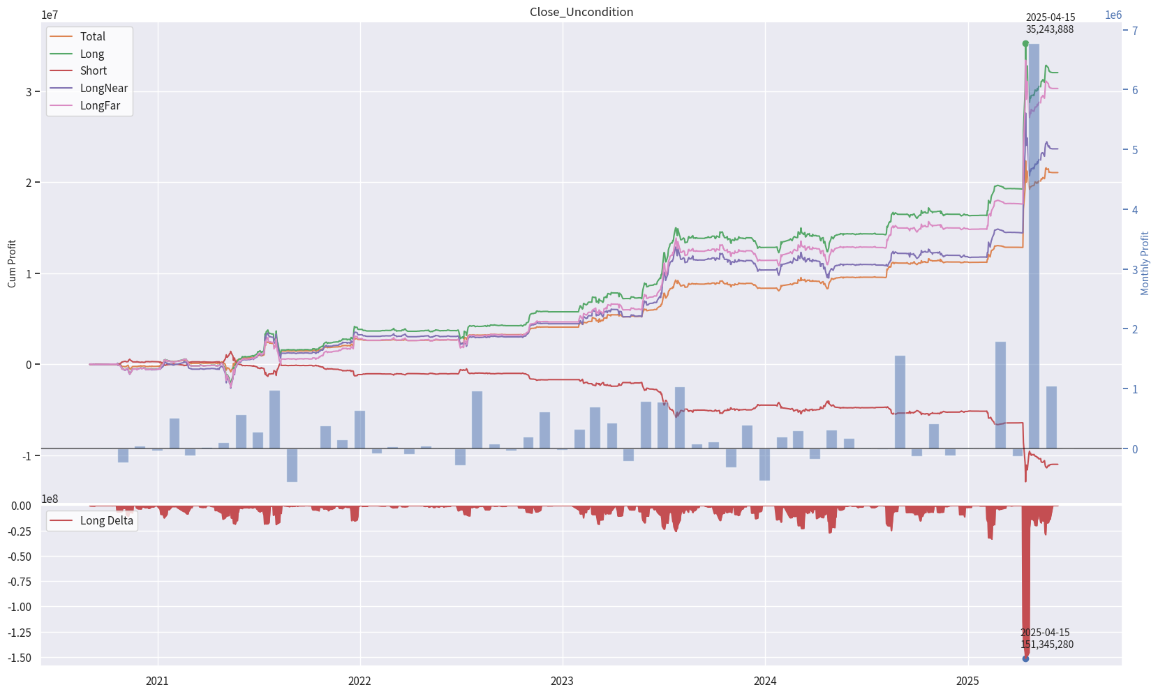
當遇到現股漲停則當日收盤價買進持有7日 (未包含計算是否能成交)
手續費 : 12/口

Slide 6
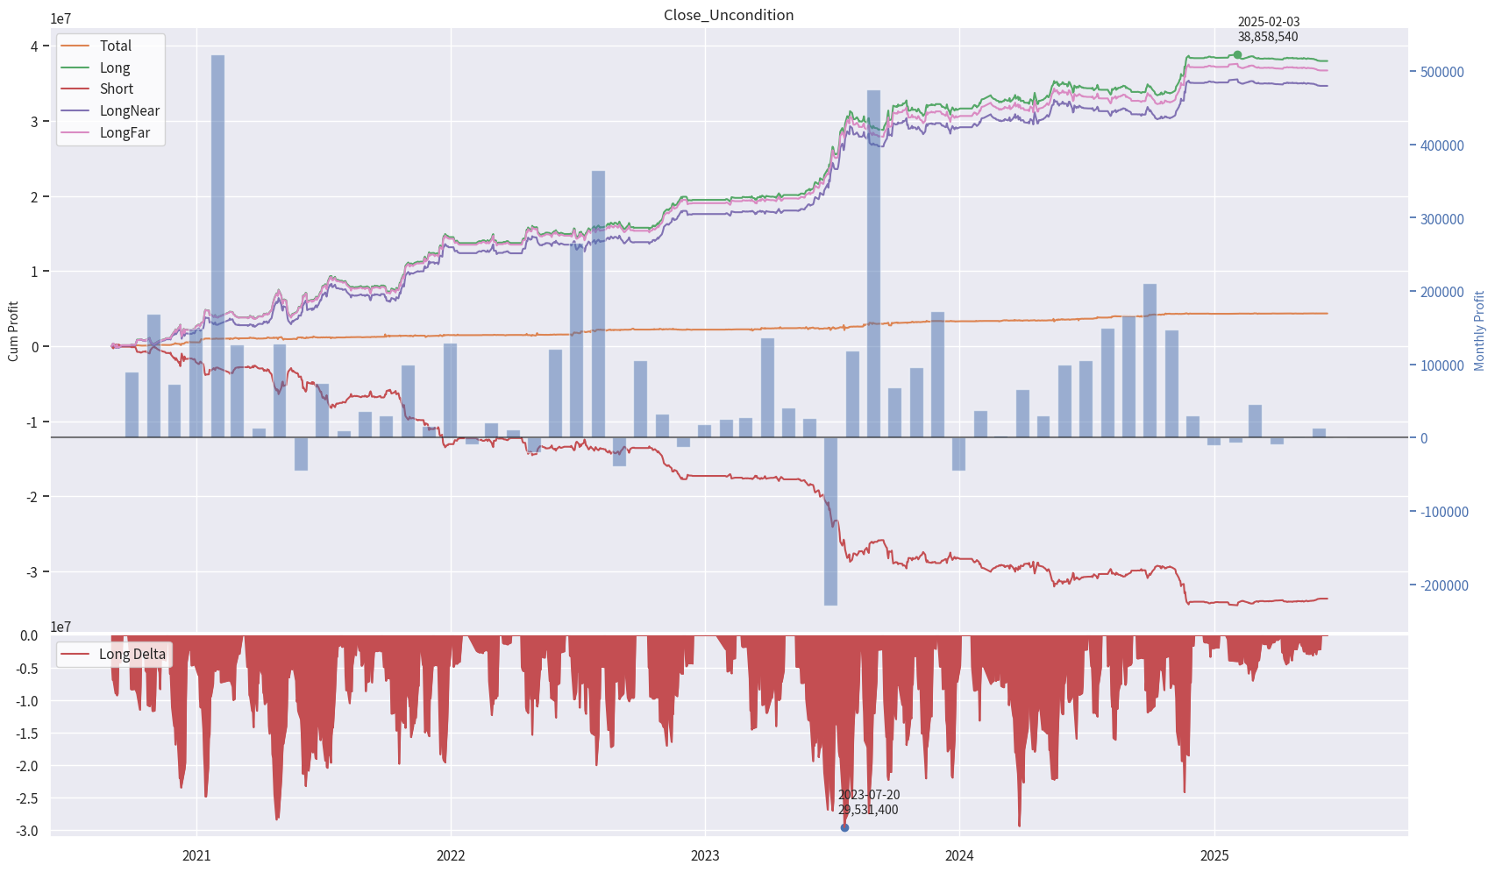
當遇到現股漲停則當日收盤價買進持有7日 (未包含計算是否能成交)
手續費 : 12/口 每日投入最大金額 : 5,000,000

Slide 7
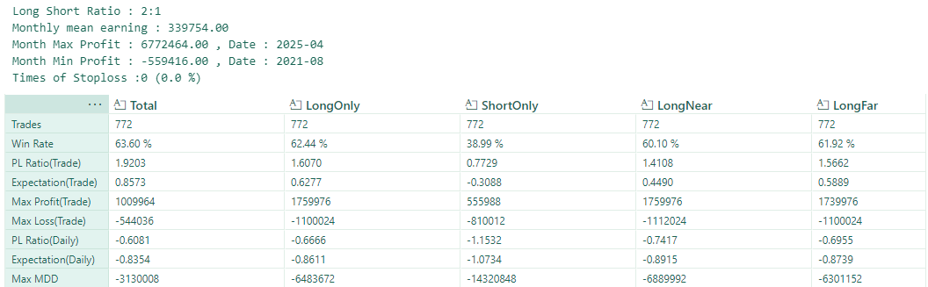
當遇到現股漲停則當日收盤價買進持有7日 (未包含計算是否能成交)

Slide 8
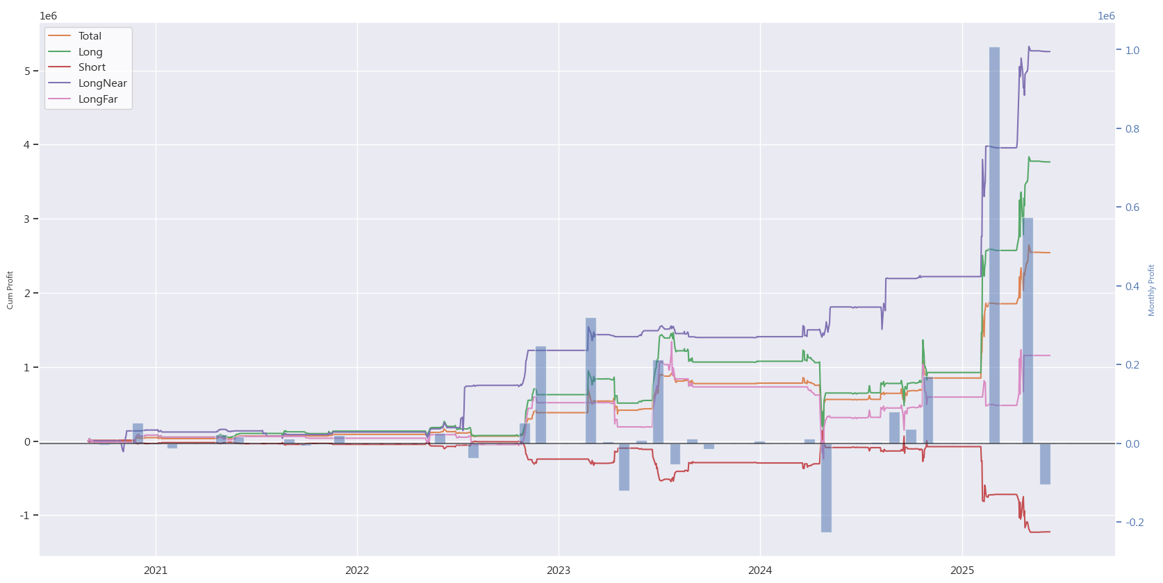
當遇到現股漲停則當日收盤價買進持有7日
手續費 : 12/口

Slide 9
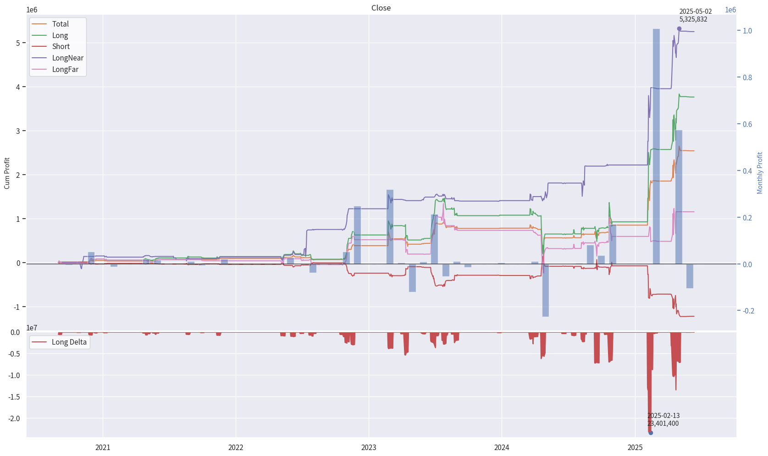
當遇到現股漲停則當日收盤價買進持有7日
手續費 : 12/口

Slide 10
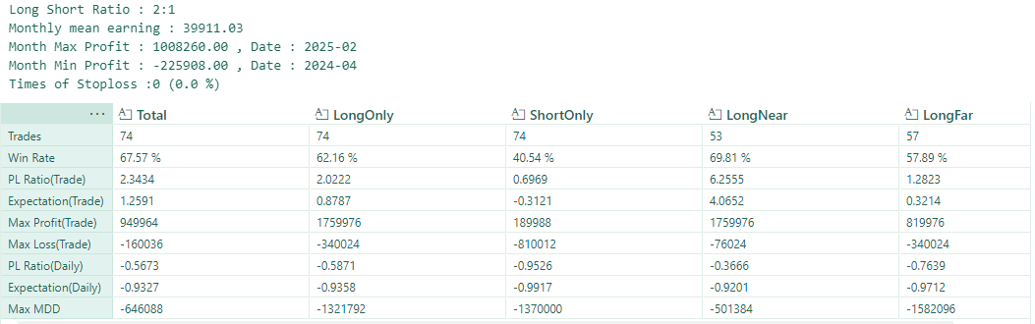
當遇到現股漲停則當日收盤價買進持有7日

Slide 11
當遇到現股漲停則當日收盤價買進持有7日
手續費 : 12/口

Slide 12
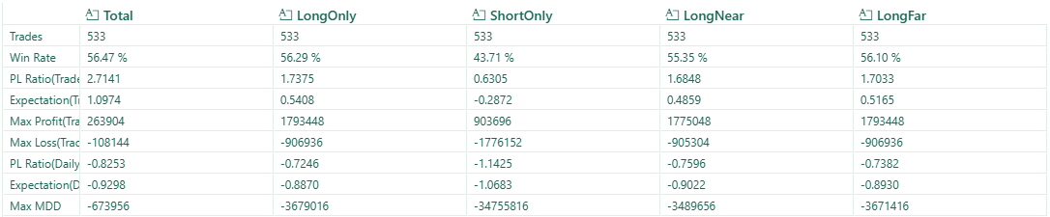
當遇到現股漲停則當日收盤價買進持有7日
手續費 : 12/口 每日投入最大金額 : 5,000,000

Slide 13
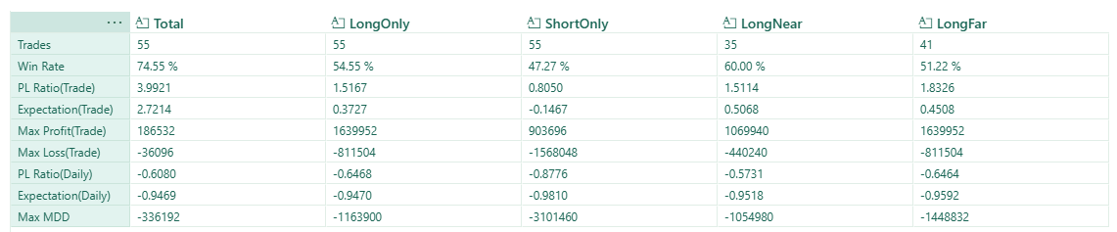
當遇到現股漲停則當日收盤價買進持有7日
手續費 : 12/口 每日投入最大金額 : 5,000,000

Slide 14
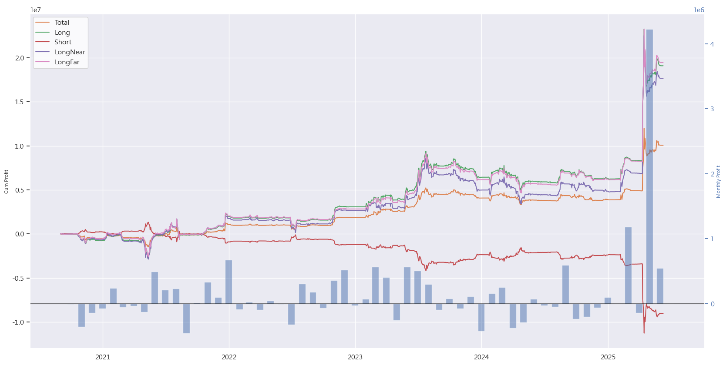
當遇到現股漲停則隔日開盤價買進持有7日
手續費 : 12/口

Slide 15
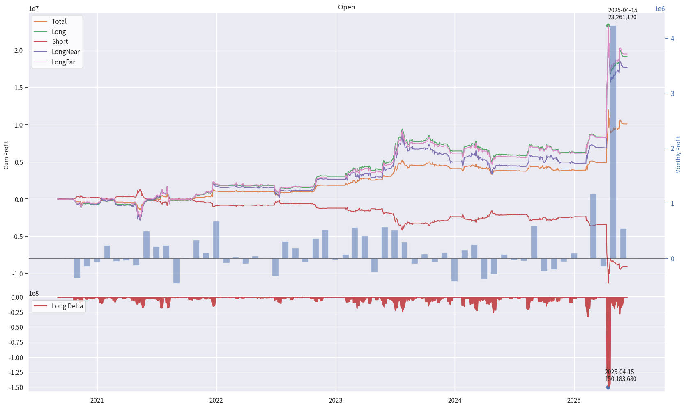
當遇到現股漲停則隔日開盤價買進持有7日
手續費 : 12/口

Slide 16
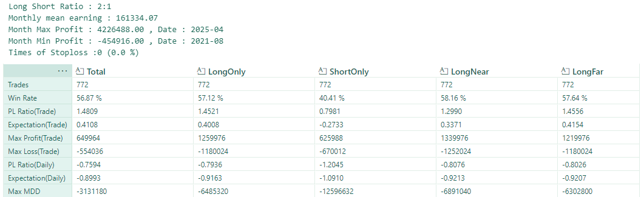
當遇到現股漲停則隔日開盤價買進持有7日

Slide 17
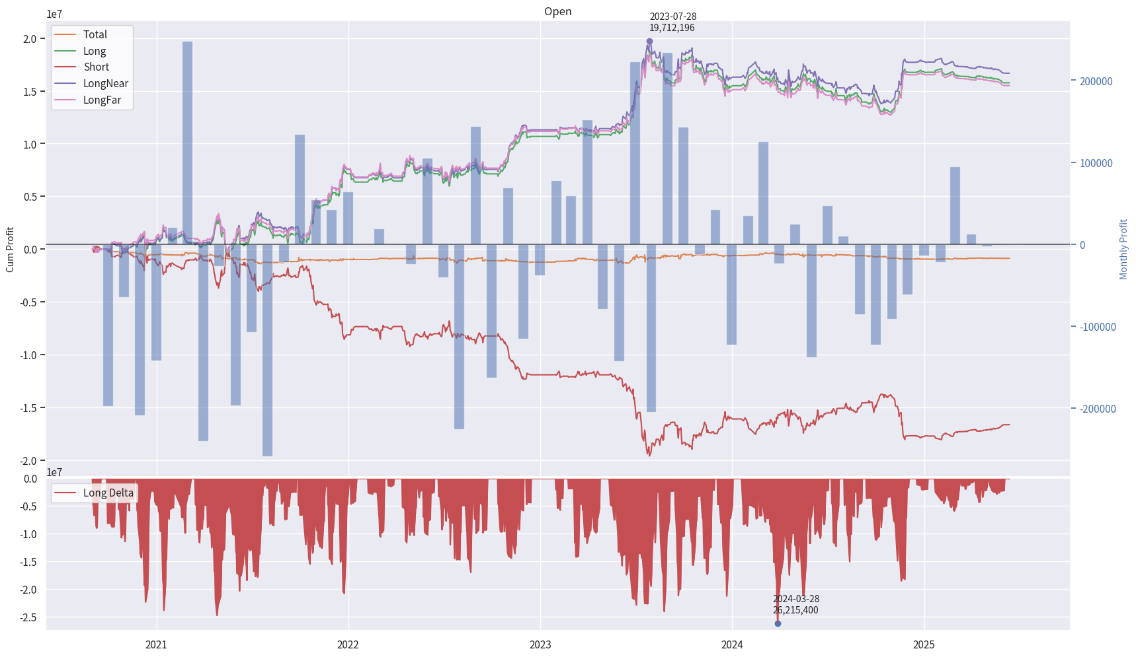
當遇到現股漲停則隔日開盤價買進持有7日
手續費 : 12/口 每日投入最大金額 : 5,000,000

Slide 18
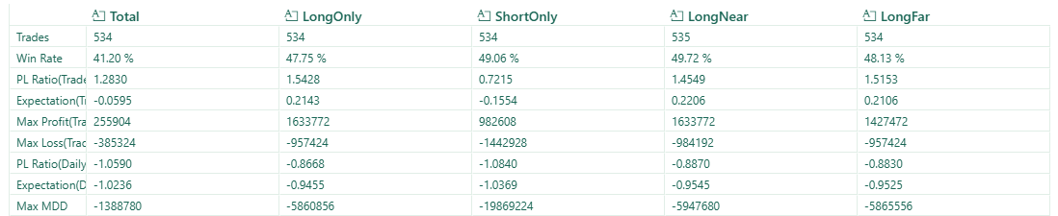
當遇到現股漲停則隔日開盤價買進持有7日
手續費 : 12/口 每日投入最大金額 : 5,000,000

Slide 19
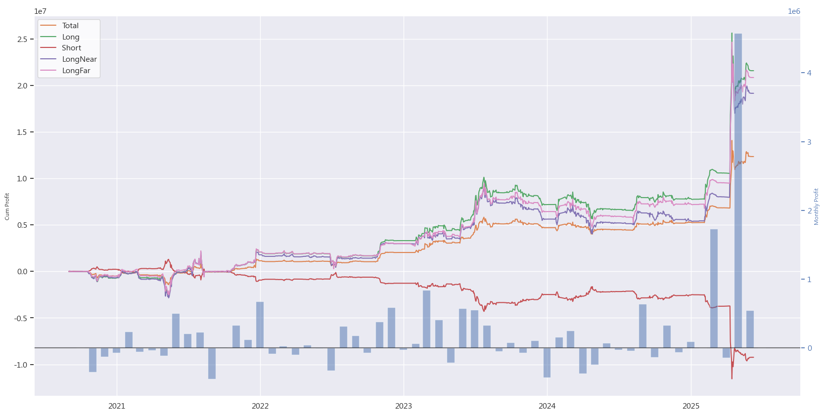
當遇到現股漲停則當日收盤買入，若期貨漲停則隔日開盤買入
手續費 : 12/口

Slide 20
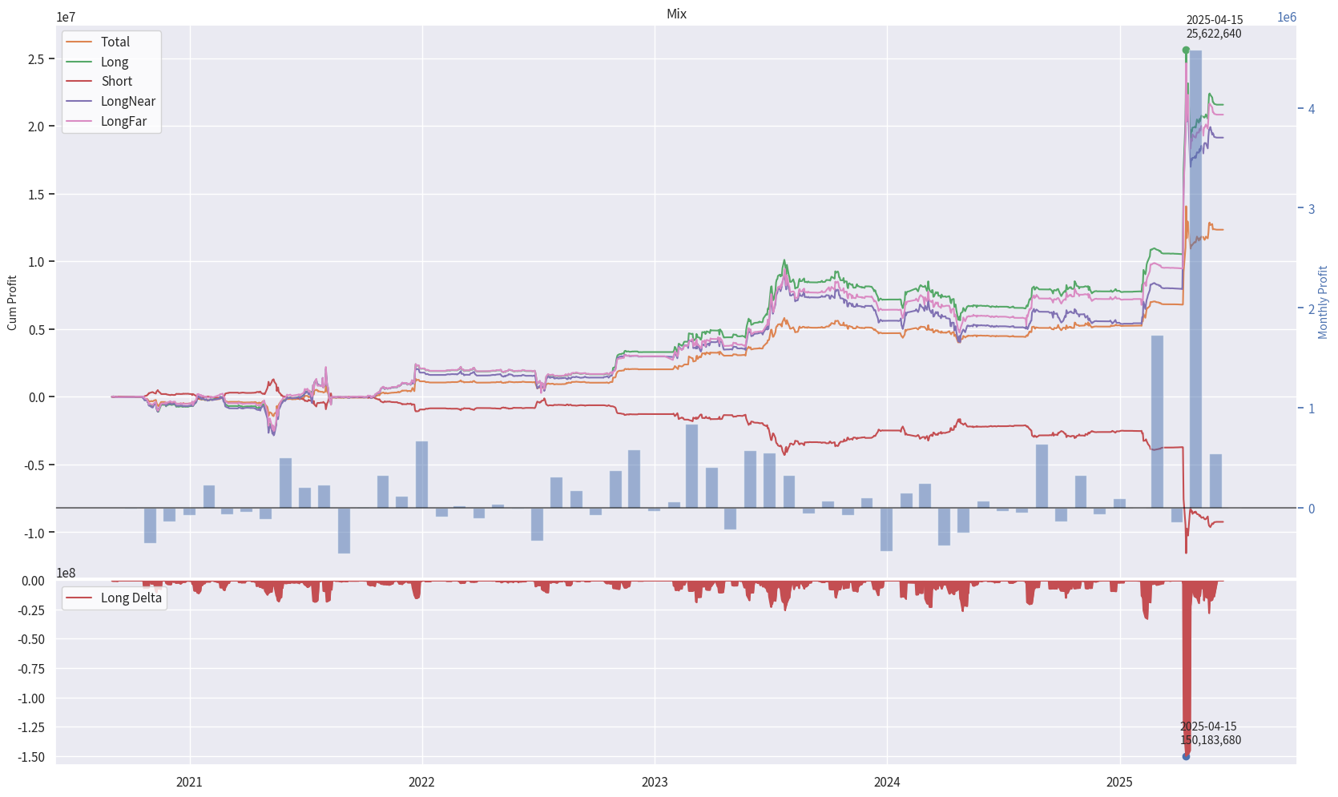
當遇到現股漲停則當日收盤買入，若期貨漲停則隔日開盤買入
手續費 : 12/口

Slide 21
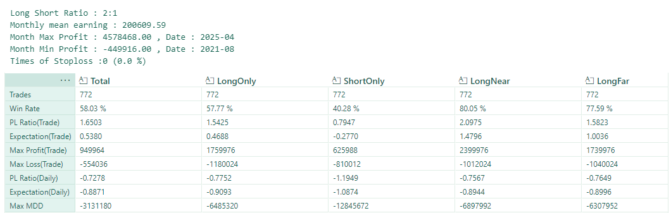
當遇到現股漲停則當日收盤買入，若期貨漲停則隔日開盤買入

Slide 22
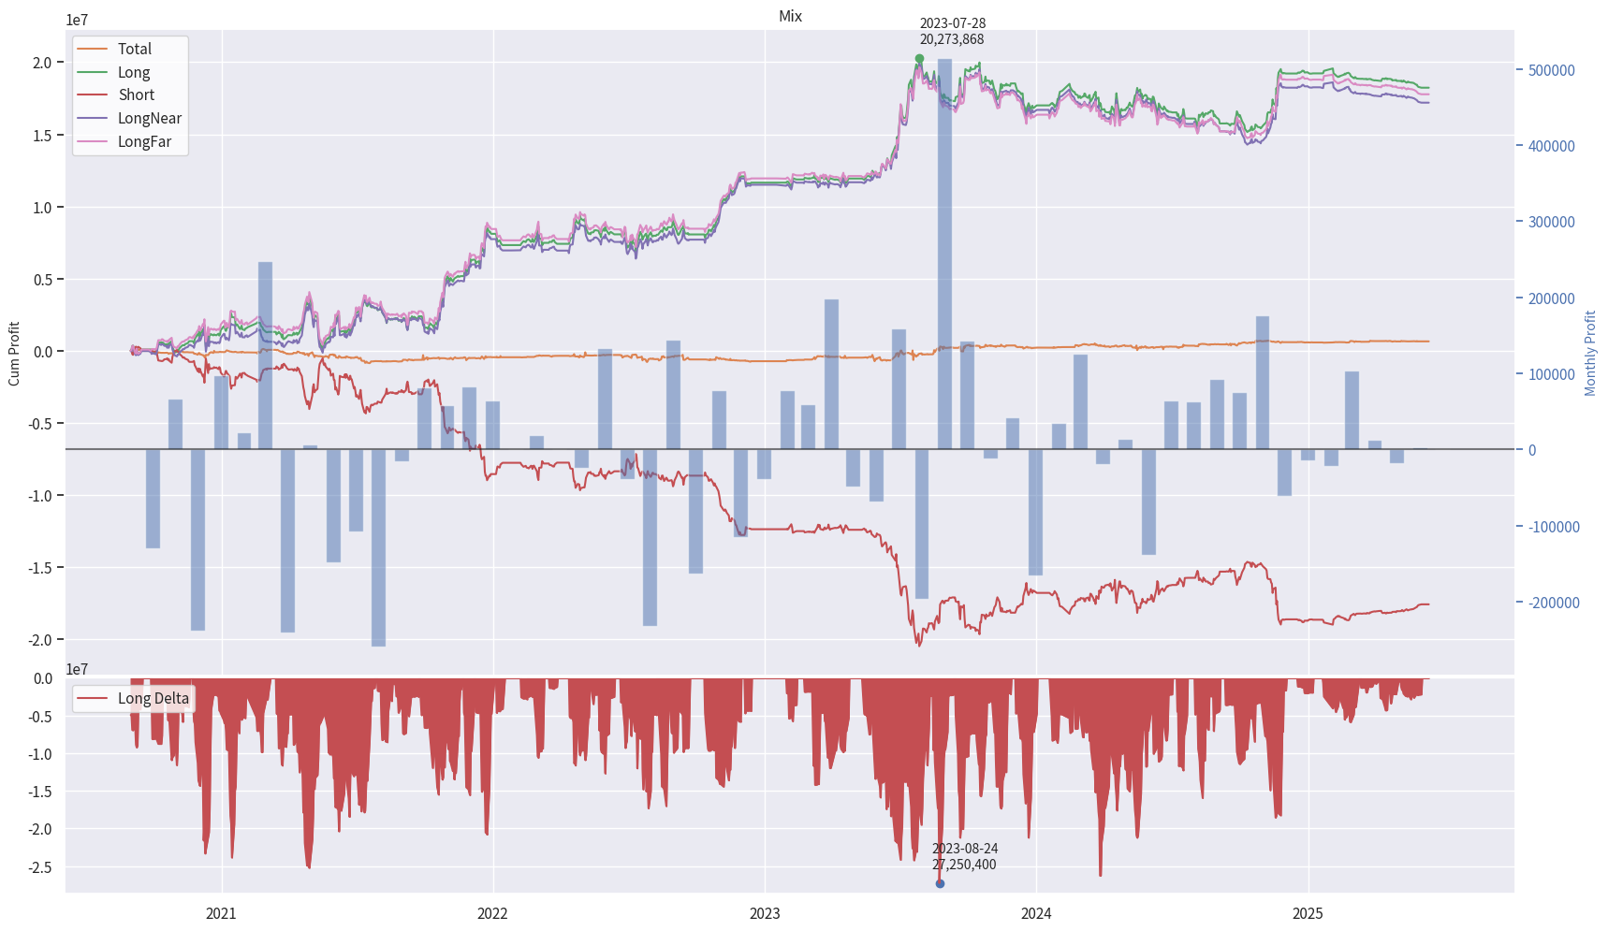
當遇到現股漲停則當日收盤買入，若期貨漲停則隔日開盤買入
手續費 : 12/口 每日投入最大金額 : 5,000,000

Slide 23
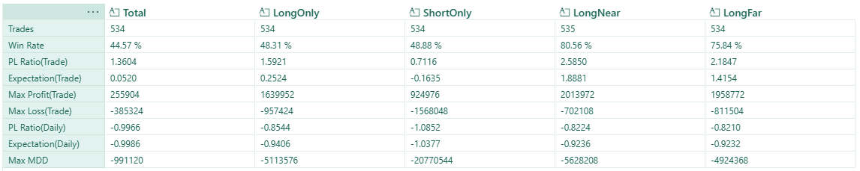
當遇到現股漲停則當日收盤買入，若期貨漲停則隔日開盤買入
手續費 : 12/口 每日投入最大金額 : 5,000,000

Slide 24
統整比較
Total | 收盤買進 (不考慮成交) | 收盤買進 | 開盤買進 | 收盤買進 未成交開盤買進
累積報酬 | 21,059,388 | 2,542,096 | 10,063,308 | 12,343,288
交易次數 | 772 | 74 | 772 | 772
勝率 | 63.60% | 67.57% | 56.87% | 58.03%
賺賠比(單筆交易) | 1.9203 | 2.3434 | 1.4809 | 1.6503
期望值(單筆交易) | 0.8573 | 1.2591 | 0.4108 | 0.5380
最大獲利(單筆交易) | 1,009,964 | 949,964 | 649,964 | 949,964
最大損失(單筆交易) | -544,036 | -160,036 | -554,036 | -554,036
賺賠比(單一交易日) | -0.6081 | -0.5673 | -0.7594 | -0.7278
期望值(單一交易日) | -0.8354 | -0.9327 | -0.8993 | -0.8871
MDD | -3,130,008 | -646,088 | -3.131,180 | -3,131,180

Slide 25
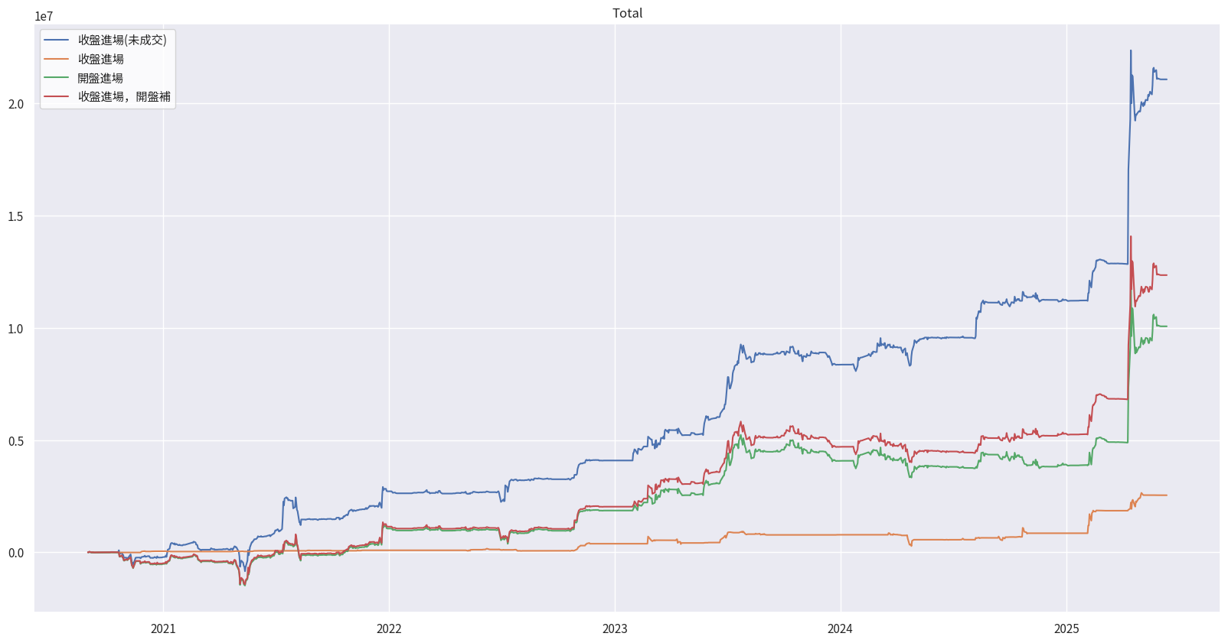
不同方法統整比較

Slide 26
統整比較
LongOnly | 收盤買進 (不考慮成交) | 收盤買進 | 開盤買進 | 收盤買進 未成交開盤買進
累積報酬 | 32,038,672 | 3,766,624 | 19,092,232 | 21,573,952
交易次數 | 772 | 74 | 772 | 772
勝率 | 62.44% | 62.16% | 57.12% | 57.77%
賺賠比(單筆交易) | 1.6070 | 2.0222 | 1.4521 | 1.5425
期望值(單筆交易) | 0.6277 | 0.8787 | 0.4008 | 0.4688
最大獲利(單筆交易) | 1,759,976 | 1,759,976 | 1,259,976 | 1,759,976
最大損失(單筆交易) | -1,100,024 | -340024 | -1,180,024 | -1,180,024
賺賠比(單一交易日) | -0.6666 | -0.5871 | -0.7936 | -0.7752
期望值(單一交易日) | -0.8611 | -0.9357 | -0.9163 | -0.9093
MDD | -6,483,672 | -1,321,792 | -6,485,320 | -6,485,320

Slide 27
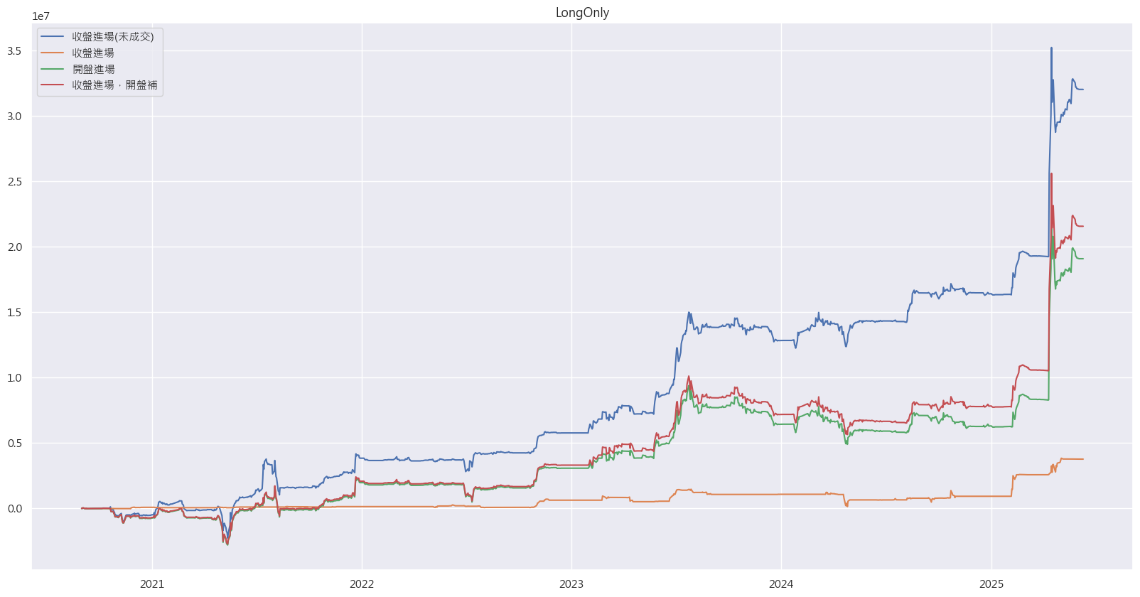
不同方法統整比較

Slide 28
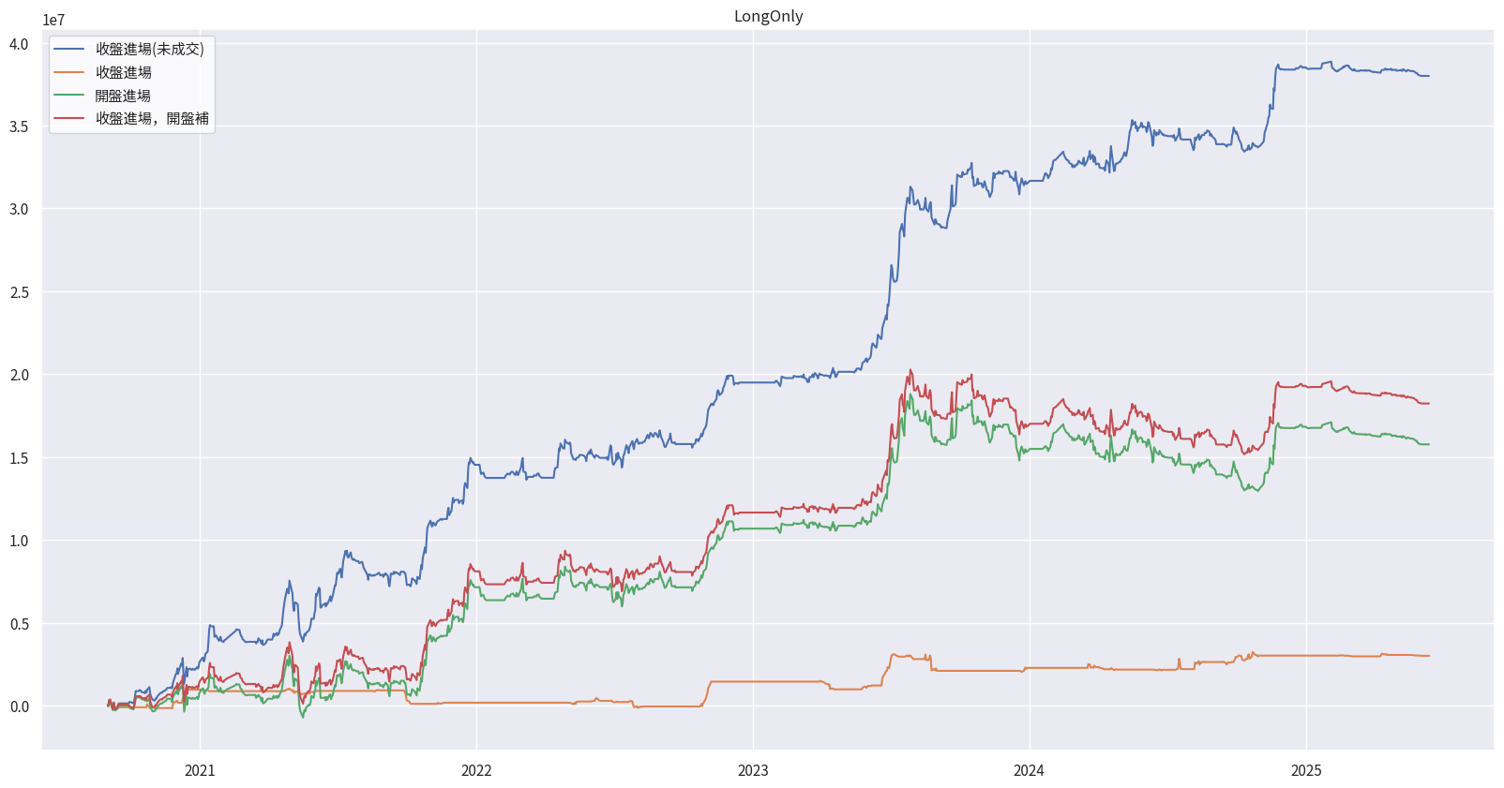
不同方法統整比較
每日最大投入金額 : 5,000,000

Slide 29
待解決問題
太多股票漲停時，單一個股的使用金額下降
解決方法:
若超過10種個股則挑選股價最大前10個
回測沒有購買的股票有算入交易次數裡
整理股票對期貨後再算

Slide 30
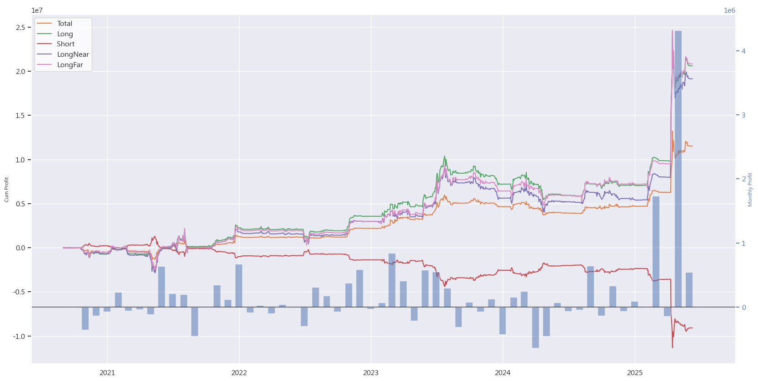
當遇到現股漲停則當日收盤買入，若期貨漲停則隔日開盤買入 (加入停損)
手續費 : 12/口、停損:15%

Slide 31
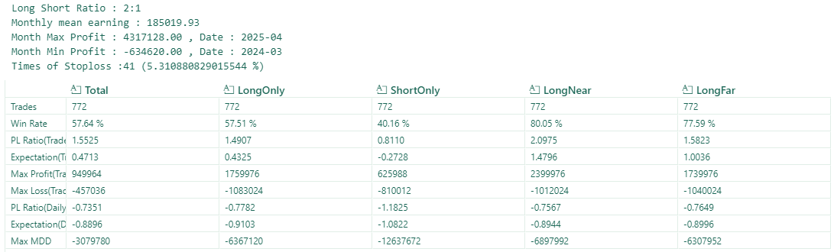
當遇到現股漲停則當日收盤買入，若期貨漲停則隔日開盤買入 (加入停損)
手續費 : 12/口、停損:15%

